Slide 1

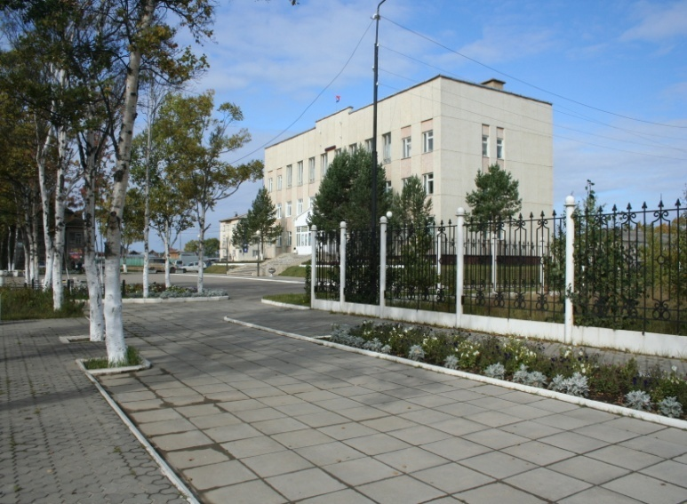
Исполнение бюджета муниципального образования
«Городской округ Ногликский» за 2008 год

Slide 2
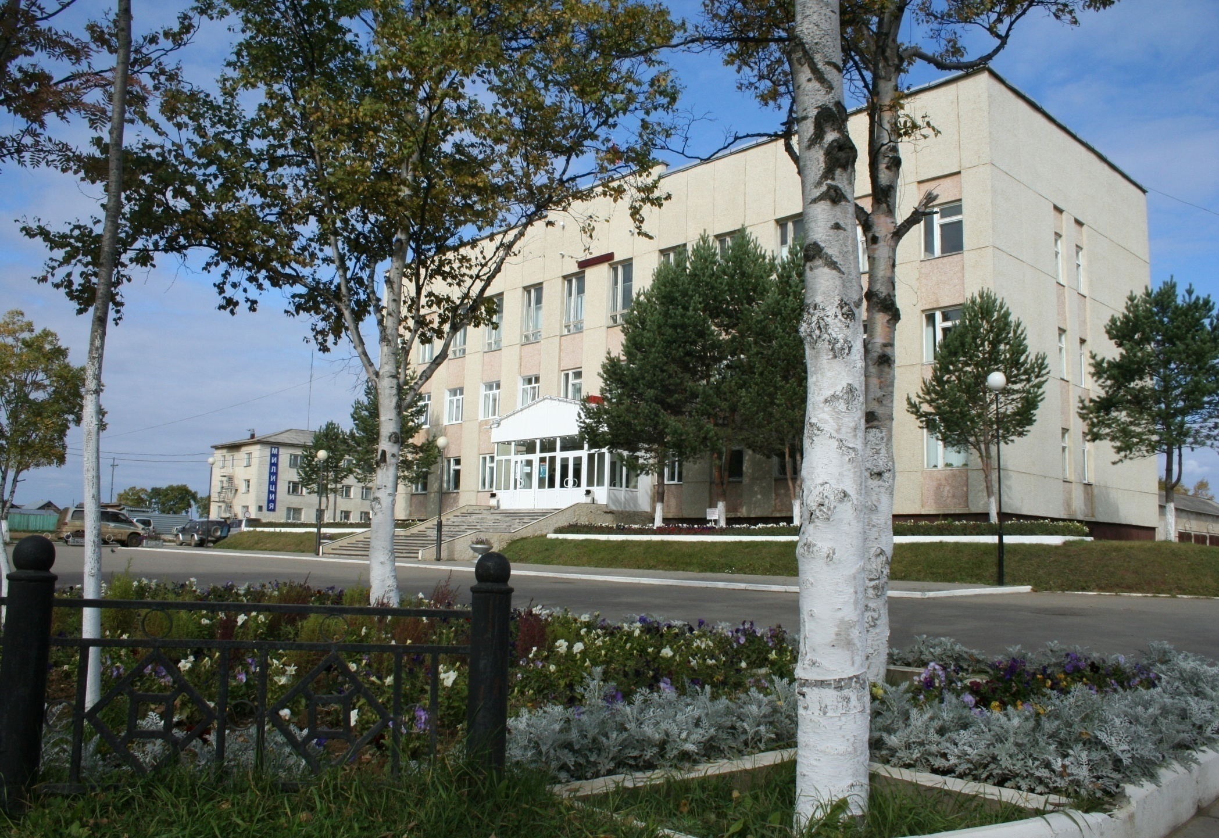
Основные параметры исполнения бюджета за 2008 год
Доходы
1 309,7 млн. рублей
Расходы
1 183,7 млн. рублей
Профицит бюджета
126,0 млн. рублей
(за счет остатков
целевых средств)

Slide 3
Основные параметры исполнения бюджета за 2008 год в сравнении с 2007 годом

Slide 4
ДОХОДЫ
БЮДЖЕТА МУНИЦИПАЛЬНОГО ОБРАЗОВАНИЯ «ГОРОДСКОЙ ОКРУГ НОГЛИКСКИЙ» за 2008 год

Slide 5
Исполнение плановых показателей доходов бюджета за 2008 год (млн. руб.)
 | Уточненные назначения | Исполнение | Процент исполнения
Налоговые и неналоговые доходы | 342,3 | 373,3 | 109,1
Безвозмездные поступления | 1 058,3 | 902,8 | 85,3
Доходы от предпринимательской и иной приносящей доход деятельности | 36,6 | 33,7 | 92,0
ИТОГО доходов | 1 437,2 | 1 309,7 | 91,1

Slide 6
Безвозмездные поступления в местный бюджет за 2007-2008 годы

Slide 7
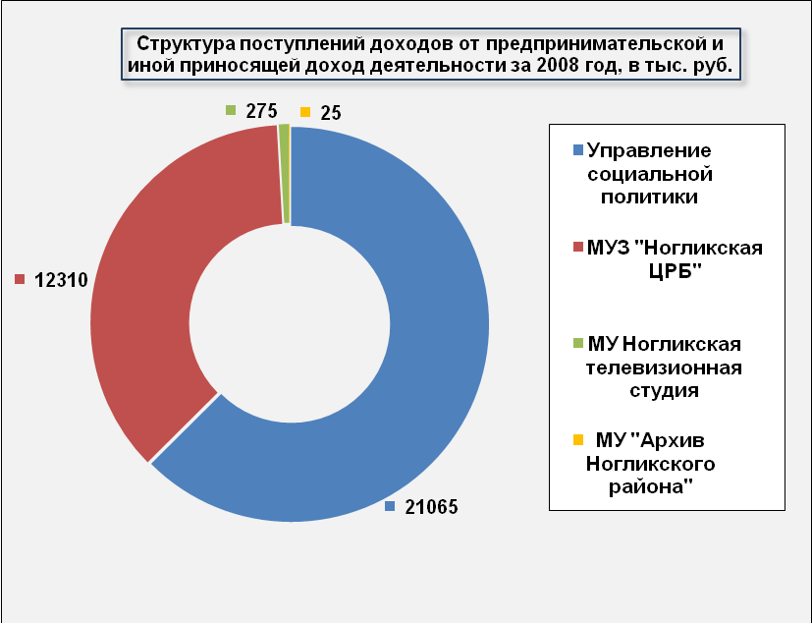

Slide 8
РАСХОДЫ
БЮДЖЕТА МУНИЦИПАЛЬНОГО ОБРАЗОВАНИЯ «ГОРОДСКОЙ ОКРУГ НОГЛИКСКИЙ» за 2008 год

Slide 9
Исполнение плановых назначений по расходам бюджета за 2008 год (млн. руб.)

Slide 10
Исполнение расходов
местного бюджета за 2008 год
по главным распорядителям бюджетных средств
(ведомственной структуре)

Slide 11
Собрание муниципального образования «Городской округ Ногликский»
Наименование | Исполнение |  | Отклоне-ние (+, - ) | Процент прироста, снижения
 | 2007 | 2008
1. Общегосударственные вопросы | 6226 | 6757 | +531 | +8,5
Функционирование представительного органа местного самоуправления | 6226 | 6757 | +531 | +8,5
2. Социальная политика | 679 | 725 | +46 | +6,8
Пенсионное обеспечение | 679 | 725 | +46 | +6,8
ИТОГО | 6905 | 7482 | +577 | +8,3

Slide 12
Администрация муниципального образования «Городской округ Ногликский» (млн. руб.)

Slide 13
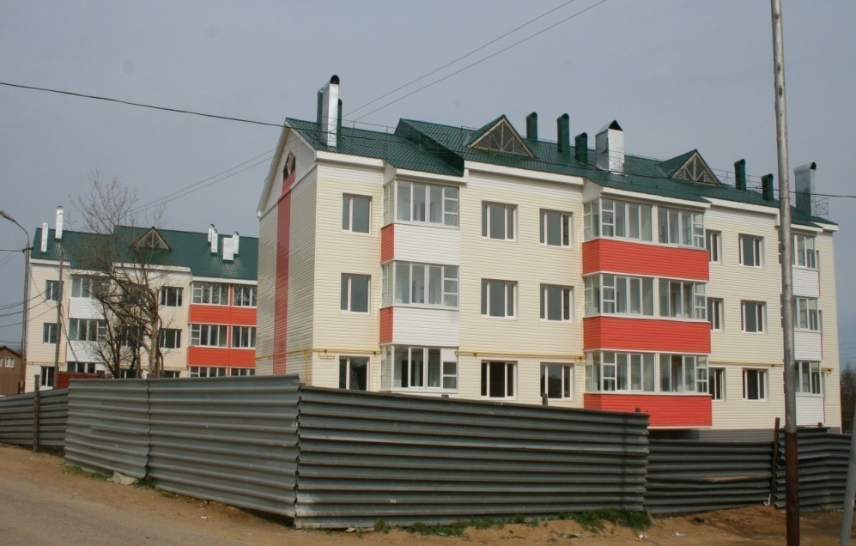
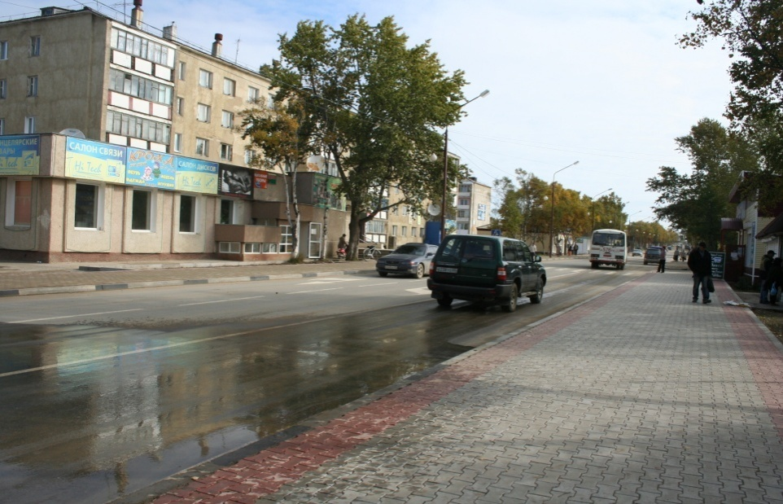
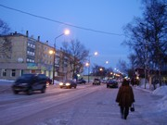
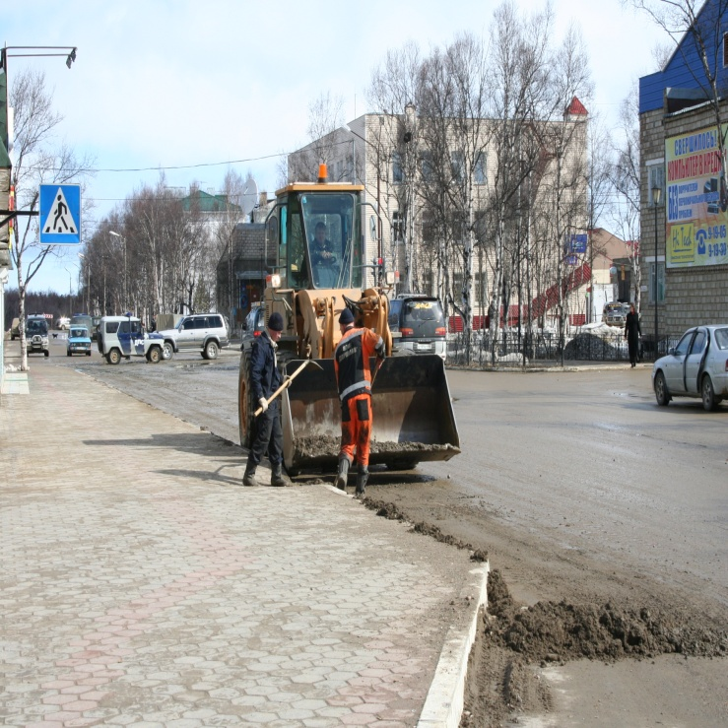
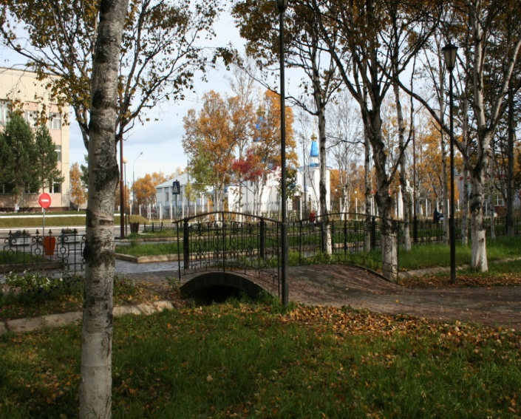
Расходы администрации по разделу
«Жилищно–коммунальное хозяйство» - 203 720 тыс. руб.,
с ростом на 13 487 тыс. рублей к 2007 году
Жилищное хозяйство – 95 926 т. р.
Коммунальное хозяйство – 60 663 т. р.
Благоустройство – 46 694 т. р.

Slide 14
Расходы на финансирование мероприятий по благоустройству в 2007-2008 г.г.

Slide 15
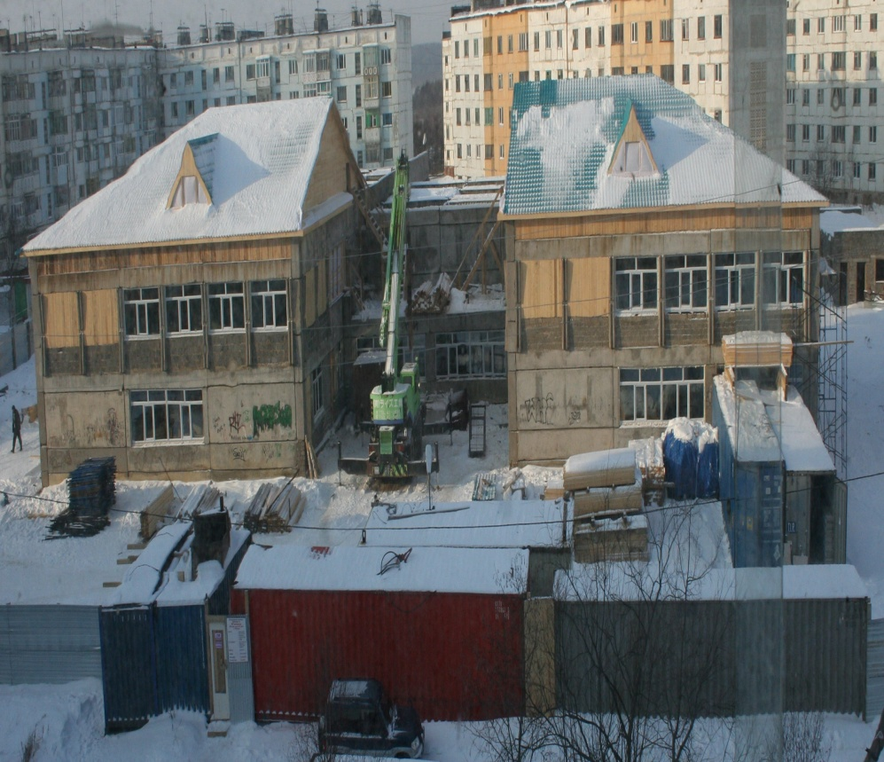
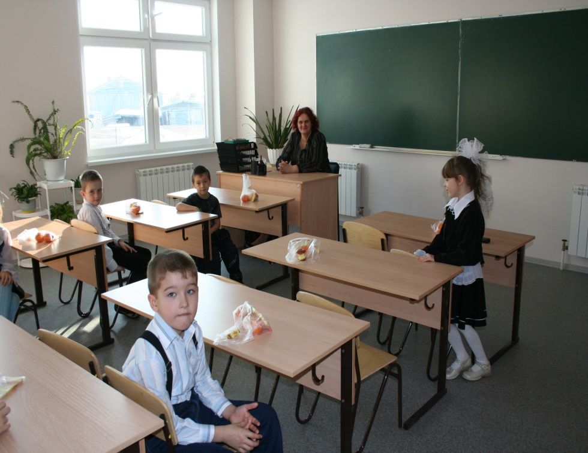
Расходы администрации по разделу
«Образование» - 141 746 тыс. рублей,
из них: за счет средств областного бюджета – 140 618 т.р.
Строительство
Общеобразовательной
школы на 135 учащихся в с. Вал
100 588 тыс. руб. (О/бюджет)
Строительство объекта
«Гимназия на 200 гимназистов
и детский сад на 80 мест в п. Ноглики»
38 500 тыс. руб. (О/бюджет)
ПСД на строительство
ДДУ на 190 мест
1 530 тыс. руб. (О/бюджет)
За счет средств местного бюджета:
Экспертиза на строительство объектов образования
и Центра детского творчества – 1 128 тыс. руб.

Slide 16
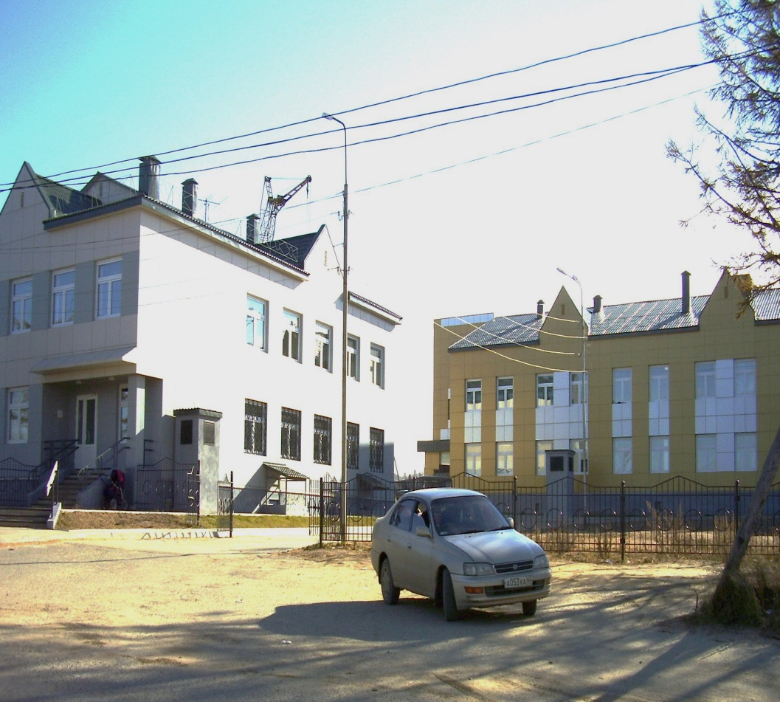
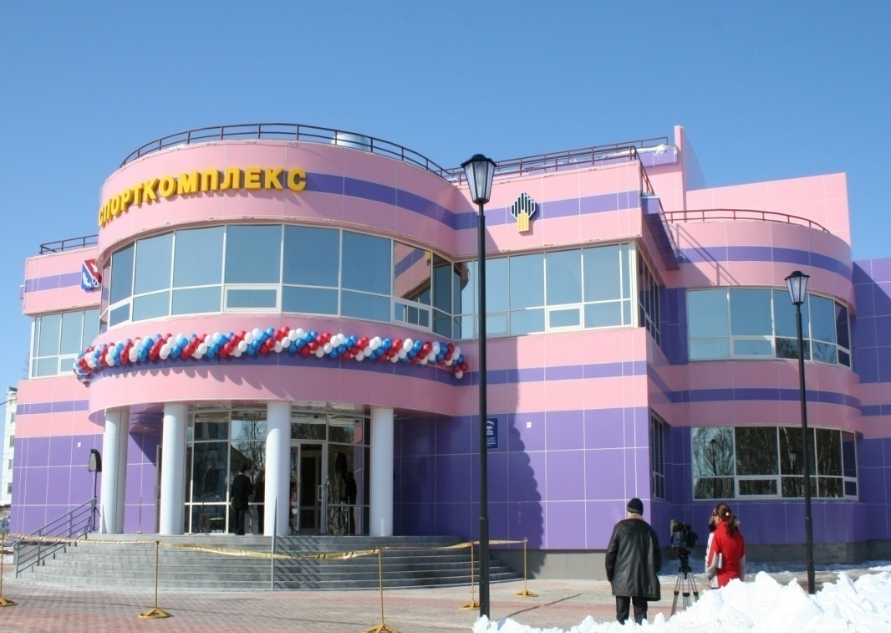
Расходы администрации по разделу
«Здравоохранение, ФК и спорт» - 247 334 тыс. руб., из них:
- за счет средств областного бюджета – 140 618 т.р.,
- ОАО «НК РН» – 186 051 т.р.
Строительство
спортивно-оздоровительного комплекса
209 071 тыс. руб.
Строительство
Центральной районной больницы
31 363 тыс. руб.
Разработка ПСД и строительство стадиона
с искусственным покрытием,
ремонт МУЗ Ногликская ЦРБ
(герметизация окон в отделениях больницы)
6 900 тыс. руб.

Slide 17
Управление социальной политики администрации МО «Городской округ Ногликский» (млн. руб.)

Slide 18
Расходы УСП по разделу «Образование» - 234 836 тыс. руб., с ростом к уровню 2007 года на 56 891 тыс. рублей
Оплата труда (включая начисления на оплату труда) – 176 620 тыс. руб.
Прочие денежные выплаты работникам (оплата проезда в отпуск и др.) – 12 641 тыс. руб.
Оплата коммунальных услуг, содержание имущества – 16 428 тыс. руб.
Другие расходы – 29 147 тыс. руб., из них: реконструкция детского сада № 2 «Ромашка» - 2 400 тыс. руб.
73,5%
5,4 %
6,7 %
12,4 %

Slide 19
Расходы УСП по разделу «Культура…» - 27 302 тыс. руб,. с ростом к уровню 2007 года на 8 836 тыс. рублей
Дома культуры
11 955 тыс. руб.
Оплата труда (включая ЕСН) – 19 764 т.р. (78 %)
Музей
2 924 тыс. руб.
Прочие выплаты работникам культуры (проезд в отпуск и др.) – 914 т.р. (3,3 %)
Библиотеки
10 423 тыс. руб.
Оплата ком/услуг, содержание имущества – 1 652 т.р. (6,5 %)
Др. вопросы
в области культуры
(капит/ремонт музея)
2 000 тыс. руб.
Увеличение стоимости основных средств– 3 122 т.р. (11,4 %)

Slide 20
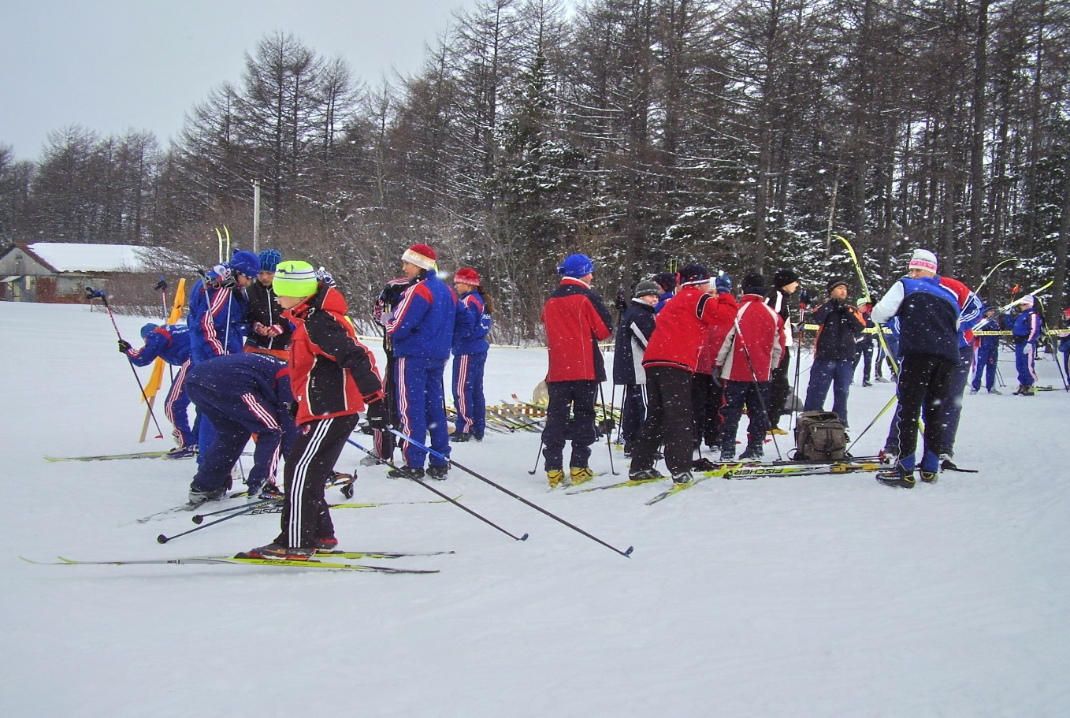
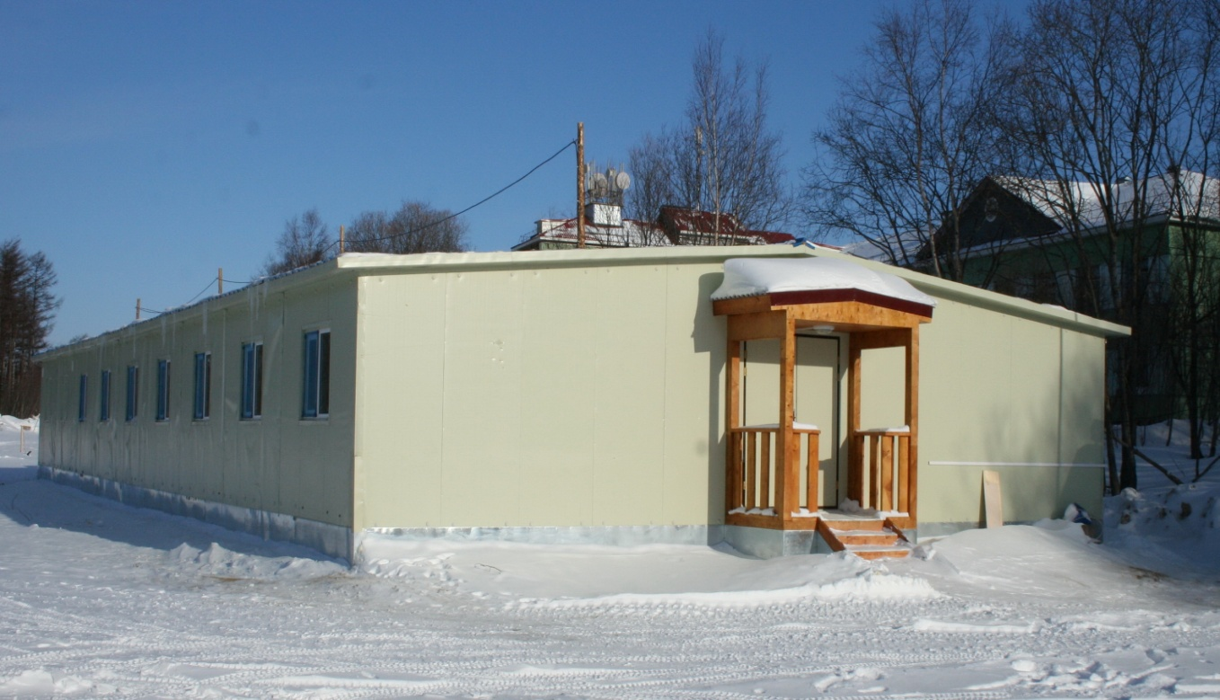
Расходы УСП по разделу «Здравоохранение, ФК и спорт»
9 572 тыс. руб., с ростом к уровню 2007 года на 8 217 тыс. руб.
Физическая культура и спорт - 712 тыс. руб.
Реконструкция лыжной базы - 8 860 тыс. руб.

Slide 21
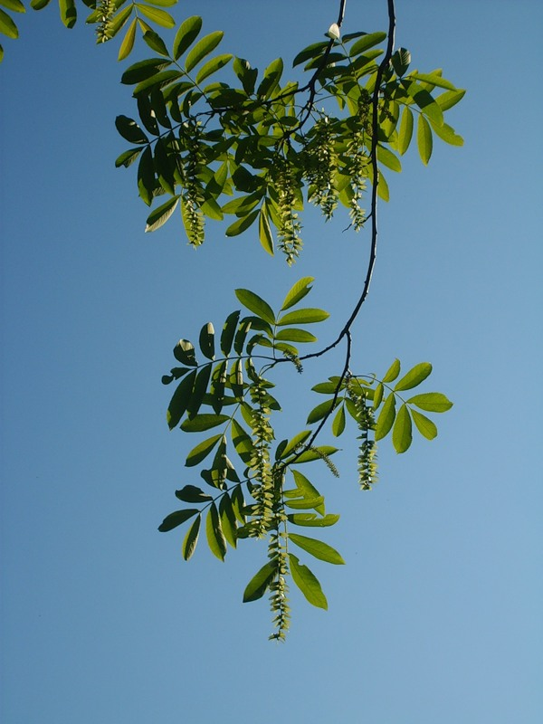
Расходы УСП по разделу «Социальная политика» - 18 630 тыс. руб., с ростом к уровню 2007 года на 11 115 тыс. руб.
Пенсионное обеспечение
213 тыс. руб.
Социальное обеспечение населения
3 747 тыс. руб.
Охрана семьи и детства
12 189 тыс. руб.
Др. вопросы в области социальной политики (реализация целевых районных программ)
2 481 тыс. руб.

Slide 22
Финансовое управление
МО «Городской округ Ногликский»
Расходы всего 11 188 тыс. руб.,
(уменьшение к уровню 2007 года – на 8 395 тыс. рублей)
Обеспечение деятельности
финансовых органов
8 418 тыс. руб.
Общегосударственные
вопросы
8 464 тыс. руб.
Обслуживание муниципального
долга -2 272 тыс. руб.
Другие общегосударственные
вопросы - 317 тыс. руб.
Социальная политика
(пенсионное обеспечение)
181 тыс. руб.

Slide 23
Комитет по управлению муниципальным имуществом МО «Городской округ Ногликский»
Расходы всего 31 720 тыс. руб.,
(увеличение к уровню 2007 года – на 10 770 тыс. рублей)
Общегосударственные
вопросы (другие общегосударственные вопросы)
10 834 тыс. руб.
Жилищное хозяйство – 13 950 тыс. руб.
(на 7 114 т.р. > 2007 г.)
Жилищно-коммунальное хозяйство
20 871 тыс. руб.
Коммунальное хозяйство – 6 847 тыс. руб.
(на 1 540 т.р. > 2007 г.)
Благоустройство – 74 тыс. руб.
Социальная политика
(пенсионное обеспечение)
14 тыс. руб.

Slide 24
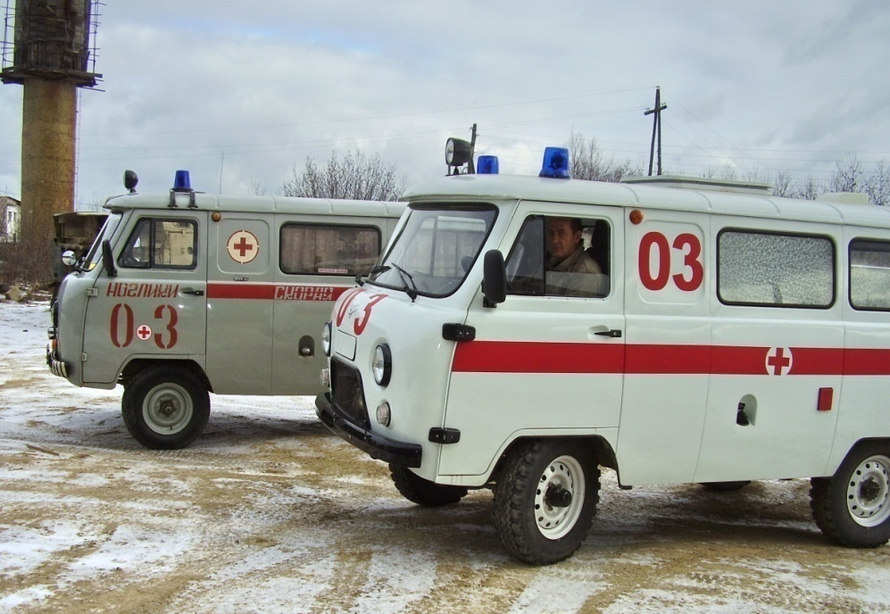
Муниципальное учреждение Ногликская центральная районная больница
Расходы всего 122 612 тыс. руб.,
с ростом к уровню 2007 года – на 34 520 тыс. рублей
Здравоохранение - 122 612 тыс. руб.
Оплата труда – 90 364 т.р.
(74 %)
Прочие денежные выплаты работникам – 8 157 т.р. (7 %)
Оплата ком/услуг – 7 251 т.р.
(6 %)
Ремонт здания поликлиники – 1 400 т.р.
Социальная политика
12 тыс. руб.

Slide 25
МУП «Жилищно-коммунальное хозяйство «Ныш»
5 039 тыс. рублей,
с ростом на 1 480 тыс. руб. к 2007 году
Национальная экономика
186 тыс. рублей
(на 45 т.р. < 2007 г.)
Транспорт
(возмещение убытков по пассажирским перевозкам)
Коммунальное хозяйство
4 824 тыс. рублей
(на 1 534 т.р. > 2007 г.)
Субсидии
4 824 тыс. рублей
Социальная политика
29 тыс. рублей
Льготы участковым милиционерам по оплате ЖКУ

Slide 26
МУП «Теплоэлектросеть»
8 602 тыс. рублей,
с ростом на 1 480 тыс. руб. к 2007 году
Коммунальное хозяйство
8 442 тыс. рублей
Социальная политика
160 тыс. рублей
Субсидии
на возмещение убытков
и компенсацию выпадающих доходов, связанных с деятельностью предприятия при оказании коммунальных услуг
8 151 тыс. руб.
Возмещение убытков от деятельности бани
291 тыс. руб.
Льготы участковым милиционерам по оплате ЖКУ

Slide 27
МУП «Жилищно-коммунальное хозяйство «Вал»
15 749 тыс. рублей,
с ростом на 10 880 тыс. руб. к 2007 году
Коммунальное хозяйство
15 749 тыс. рублей
Субсидии
на возмещение убытков
и компенсацию выпадающих доходов, связанных с деятельностью предприятия при оказании коммунальных услуг (в т.ч. на компенсационные выплаты и пособия работникам в связи с ликвидацией предприятия)

Slide 28
МУП «Водоканал»
12 927 тыс. рублей,
с ростом на 12 927 тыс. руб. к 2007 году
Коммунальное хозяйство
12 927 тыс. рублей
Субсидии
на возмещение убытков
и компенсацию выпадающих доходов, связанных с деятельностью предприятия при оказании коммунальных услуг

Slide 29
МУП «Управляющая организация Ноглики»
1 034 тыс. рублей,
с ростом на 995 тыс. руб. к 2007 году
Жилищное хозяйство
994 тыс. рублей
(на 994 т.р. > 2007 г.)
Субсидии
на возмещение убытков
Социальная политика
40 тыс. рублей
Льготы участковым милиционерам по оплате ЖКУ

Slide 30
Муниципальное учреждение
«Редакция газеты «Знамя труда»
Муниципальное учреждение
«Ногликская телевизионная студия»
Телевидение – 2 641 тыс. руб.
(рост к уровню 2007 г. – на 601 тыс. руб.)
Периодическая печать и издательства – 686 тыс. руб.
(уменьшение к уровню 2007 г. – на 76 тыс. руб.)
Муниципальное учреждение
«Архив Ногликского района»
Другие общегосударственные вопросы – 2 093 тыс. руб.
(рост к уровню 2007 г. – на 248 тыс. руб.)

